Slide 1
Приемы работы с текстом для обучающихся с ОВЗ

Slide 2
Особенности речевой деятельности школьников с ОВЗ:
бедный словарный запас;
существенные трудности в овладении грамматическим строем речи;
своеобразное формирование словообразовательной системы языка;
позднее овладение способностью осознать речь как особого рода действительность, отличную от предметной;
нарушение в формировании монологической речи.

Slide 3
У школьников с ОВЗ нарушается как внутренний (смысловой) уровень, так и языковой уровень связной речи.
Чем более сложным по степени самостоятельности является задание, чем больше оно связано с необходимостью смыслового программирования высказывания, тем труднее оно выполняется.

Slide 4
Нарушения связной речи у детей с ОВЗ обусловлены многими факторами:
недостаточным анализом ситуации;
трудностью выделения из образа ситуации существенных и второстепенных компонентов (элементов);
нарушением смыслового программирования содержания связного текста;
недоразвитием способности удерживать программу, неумением развертывать смысловую программу в виде серии предложений, связанных между собой.

Slide 5
Дети с ОВЗ часто не осознают необходимости передавать содержание какого-либо события так, чтобы оно было понятно слушающему, они не ориентируются на собеседника.
Одной из причин нарушения формирования связной речи у детей с ОВЗ является слабость и быстрая истощаемость их речевой деятельности, а также особенности мотивации. В тех случаях, когда у детей появляется интерес к теме рассказа, связные высказывания становятся более развернутыми, увеличивается количество слов в предложении.

Slide 6
Основной принцип коррекционного обучения детей с ОВЗ - работа над всеми компонентами речевой системы.
Работа с текстом включает 2 направления:
обучение анализу литературного текста, выделению его структурных частей (вступление, основная часть, заключение), определение стиля текста, жанровых особенностей;
развитие умения понимать и сознательно строить словесные сообщения разных типов на основе сюжетной картины, серии картин, на основе наблюдений детей и их жизненного опыта.

Slide 7
Работа с готовыми текстами
Говоря о текстах, не являющихся предметом обучения в урочной форме работы, а используемых для отработки тех или иных навыков на индивидуальных занятиях, следует тщательно подходить к выбору самого текста.
Для разных категорий детей с ОВЗ существуют свои требования: доступность содержания текста относительно возраста, уровень речевого и интеллектуального развития ребенка; степень «знакомости» ситуации/ сюжета/ события/ явления, описанного автором (особенно в части текстов естественнонаучного характера); количество знакомых слов и словосочетаний, которые позволят ребенку уловить канву содержания; объем текста, размер и цвет шрифта, специфика начертания букв, понятность иллюстративных изображений (особенно в случаях схем, графиков, таблиц и т.д.), специфика подачи материала (аудиально, визуально, смешанно) и др.

Slide 8
Оптимальная последовательность этапов работы с текстом
Чтение текста учителем.
Беседа учителя с учащимися с целью выявления объема понимания обучающимися основного смысла прослушанного.
Словарная работа.
Чтение текста учащимися.
Работа над структурой и содержанием.
Непосредственное обучение пересказу.
Формирование навыков выразительного чтения.

Slide 9
Задачи работы над смысловой, семантической стороной связного текста:
развитие умения анализировать наглядную ситуацию, выделять главное и второстепенное, основное и фоновое;
формирование умения располагать смысловые звенья в определенной последовательности;
развитие способности удерживать смысловую программу в памяти

Slide 10
Задачи работы над языковым оформлением текста
развитие умения перекодировать каждый смысловой элемент в грамматически правильную структуру предложения;
формирование умения располагать предложения в определенной последовательности;
развитие умения связывать предложения в тексте.

Slide 11
Приемы работы с текстом

Slide 12
Приемы формирования навыков смыслового (внутреннего) программирования текста
Сравнение двух сходных сюжетных картинок, на одной из которых отсутствует ряд предметов.
Работа с сюжетной и предметными картинками.
Работа с серией сюжетных картинок.
Работа с текстом. В процессе работы над текстом одновременно осуществляется развитие умений как смыслового программирования, так и языкового оформления текста.

Slide 13
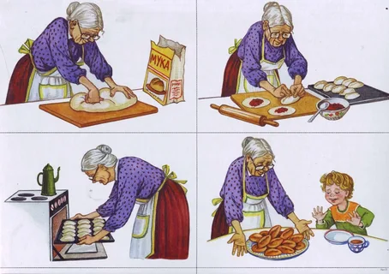
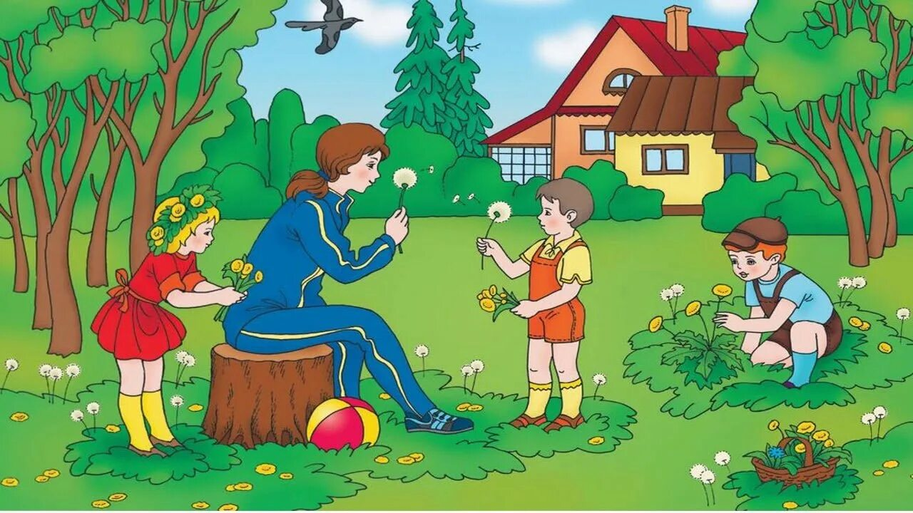

Slide 14
В процессе коррекционной работы над связной речью необходимо учитывать характер текста, его семантическую структуру, которая может быть различной.
В зависимости от характера текста различают тексты-повествования, тексты-описания и тексты-рассуждения. В младших классах в основном работают над текстом-повествованием и текстом-описанием.

Slide 15
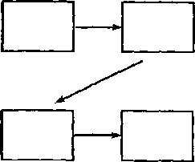
В повествовательных рассказах используется в основном цепная структура текста. Цепной текст представляет собой такую смысловую организацию предложений, которая обеспечивает последовательную передачу мысли от предложения к предложению линейно, по цепочке, опирается на последовательность действий, на их динамическое развитие.

Slide 16
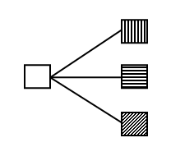
В текстах-описаниях используется параллельная структура.
Параллельная связь определяется тем, что предложения не «цепляются» одно за другое, а являются равноправными между собой; при этом в них либо осуществляется перечисление, либо они сопоставляются, либо противопоставляются.

Slide 17
Рассуждение является наиболее сложным типом монологической речи и характеризуется использованием достаточно сложных языковых средств. Основой рассуждения является логическое мышление, отражающее многообразные связи и отношения реального мира.
Школьников с ОВЗ необходимо обучать элементам логического рассуждения, без которых любое связное высказывание становится бессмысленным.

Slide 18
Мотивация детей с ОВЗ для работы с текстами

